Slide 1


少年班数学高数部分讲座
汇报人：张良烨
2025年6月3日

Slide 2
CONTENS
CONTENTS
一、工科数学分析简介
二、极限
三、一元函数微分学
四、无穷级数
五、定位与展望

Slide 3

01
工科数学分析
PS1：2.3.4.5。。n自己做我懒得弄了
PS2：求你们了用导航页吧别用那个重复目录的形式了，不专业！！！

Slide 4
1.工科数学分析简介
学到现在你到底学了什么？
工科数学分析or高等数学or数学分析
极限，一元函数微分学，一元函数积分学
常微分方程，多元函数微分学
多元函数积分学，无穷级数
提前入门，提前理解，提前思考
把微积分当作一个工具！！！

Slide 5

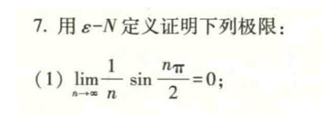
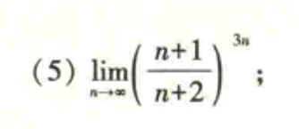
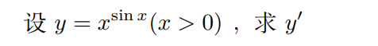
在正式开始复习之前，
我们先来进行一次
小测

Slide 6
02
极限
PS1：2.3.4.5。。n自己做我懒得弄了
PS2：求你们了用导航页吧别用那个重复目录的形式了，不专业！！！

Slide 7
2.极限大纲
证明数列函数极限
1
两个重要极限
2
直观比较法
3
万金油？——等价无穷小
4
洛必达？
7
项重点
5
放缩，夹逼
6
极限真的存在吗？
7

Slide 8
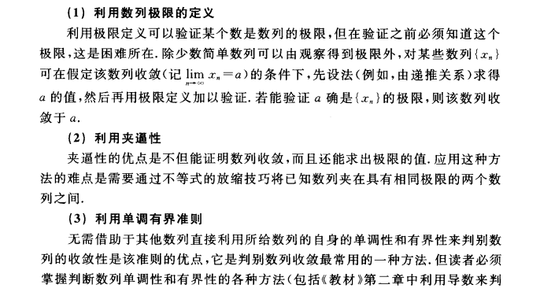
极限判定

Slide 9
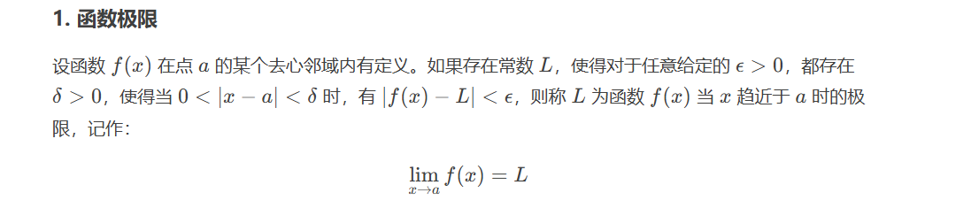
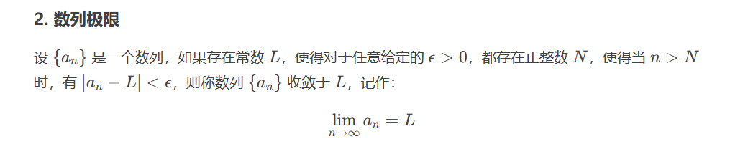
2 数列极限，函数极限

Slide 10
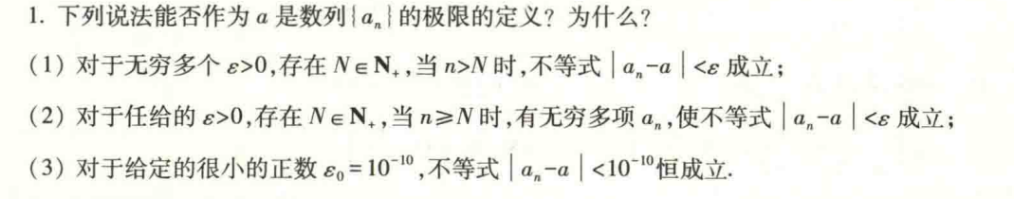
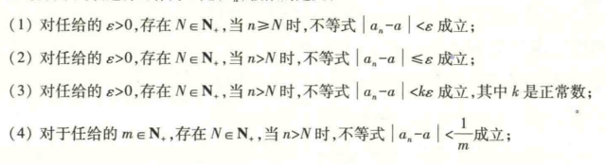
均错误
均正确

Slide 11
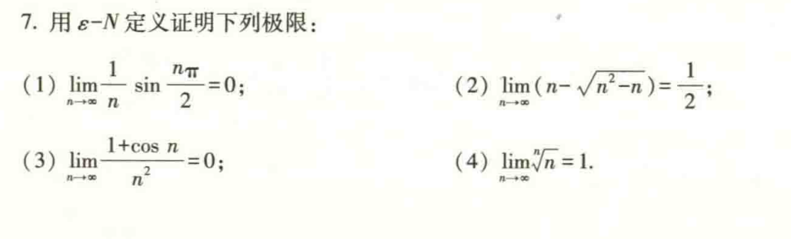
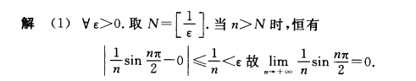
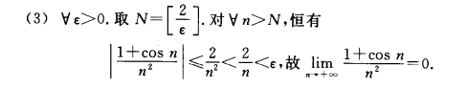

Slide 12
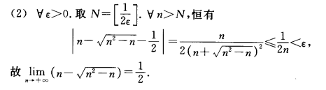
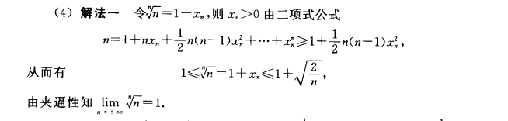

Slide 13
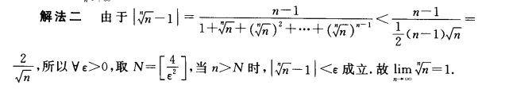
今天你还要见到它好几次！

Slide 14
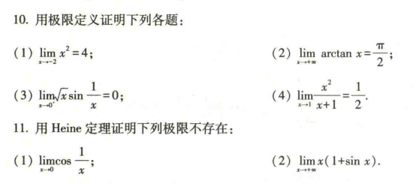

Slide 15
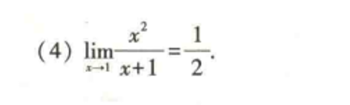
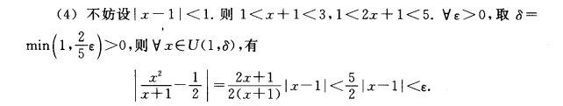

Slide 16
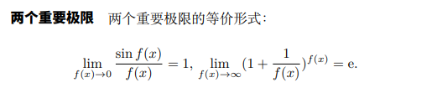
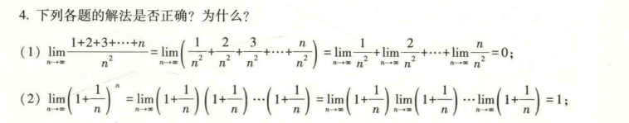
2 重要极限 ,有限的概念

Slide 17
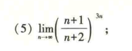
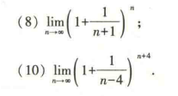
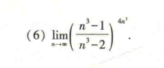
请口算!

Slide 18
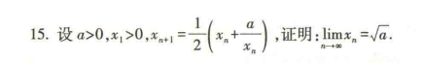
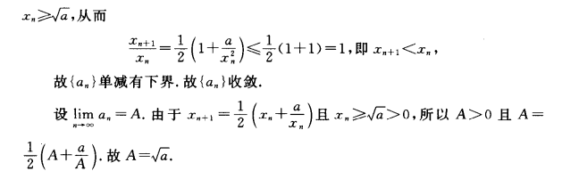

Slide 19
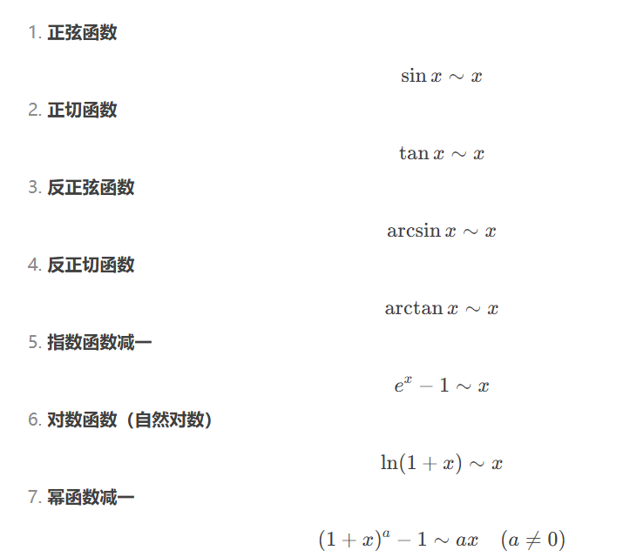
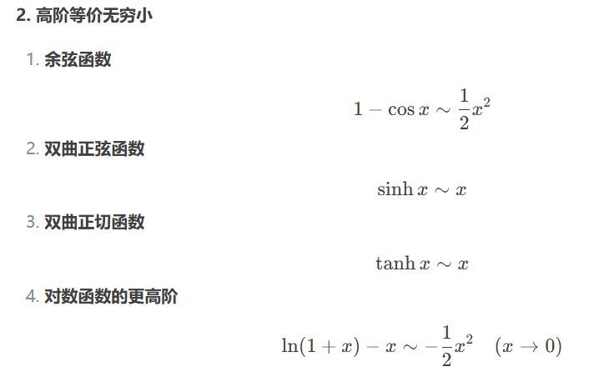
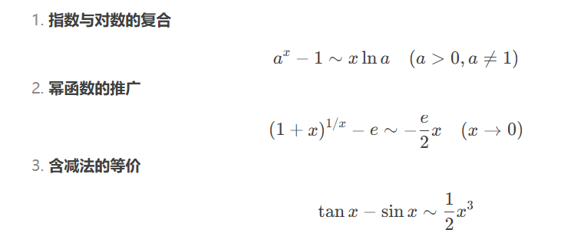
3.直观比较法 & 4.等价无穷小

Slide 20
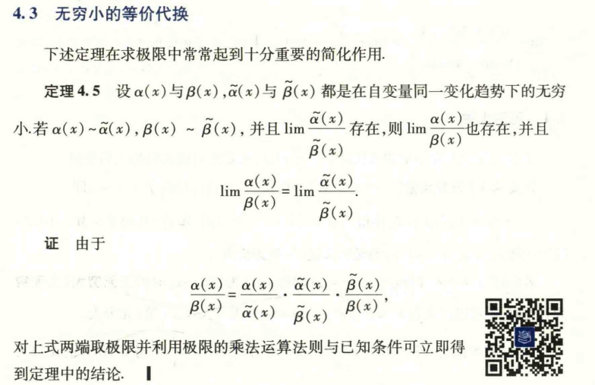

Slide 21
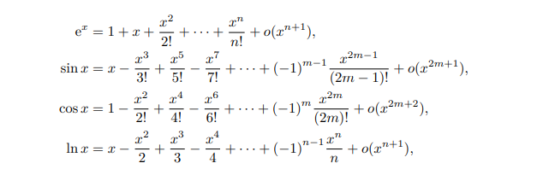

Slide 22
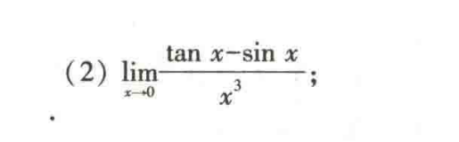
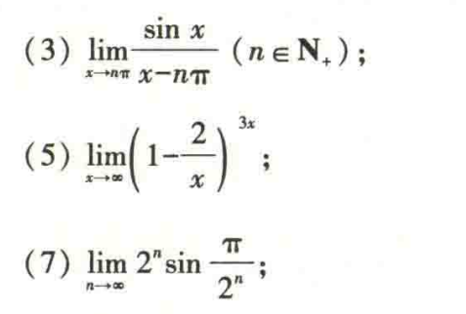

$$\frac{1}{2}, {\left(−1\right)}^{n},e^{−6},π$$

Slide 23
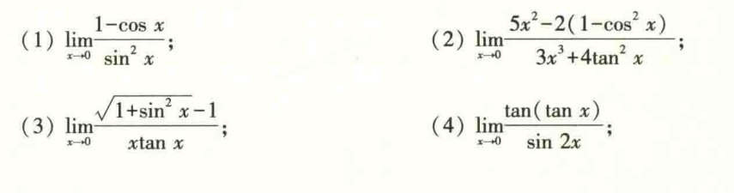
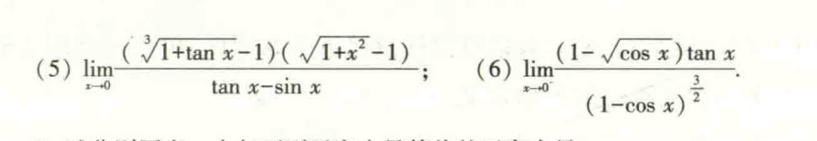

Slide 24
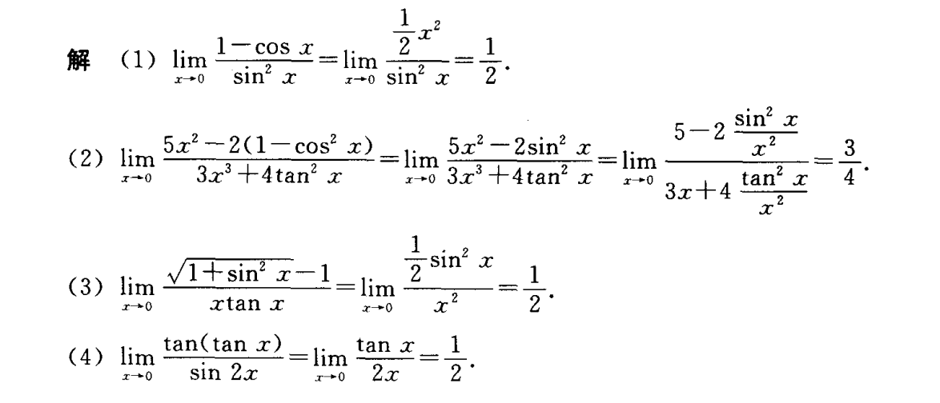

Slide 25
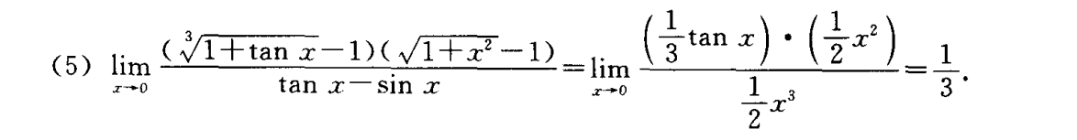
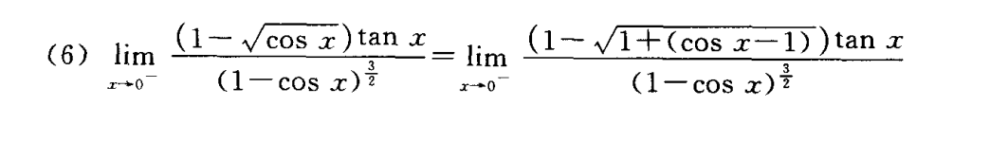

Slide 26
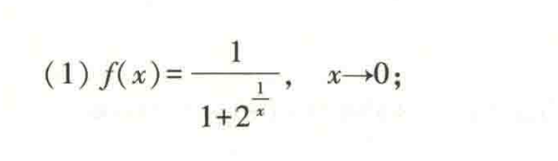
极限真的存在吗？

Slide 27
那我问你洛神洛必达去哪里了？
那我问问你，你真的会求导吗
真的会吗？

Slide 28
03
一元函数微分学
PS1：2.3.4.5。。n自己做我懒得弄了
PS2：求你们了用导航页吧别用那个重复目录的形式了，不专业！！！

Slide 29
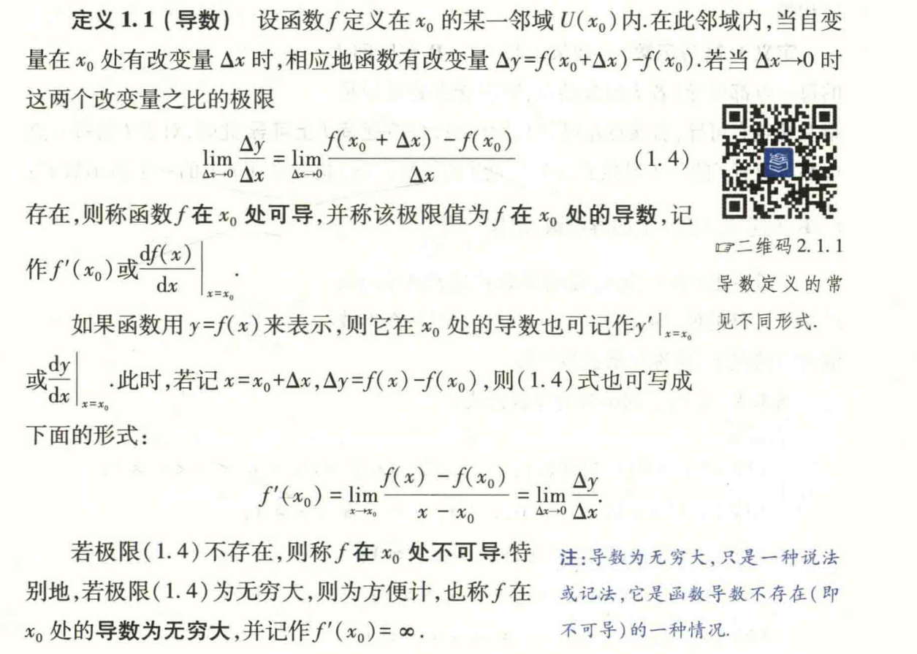

Slide 30
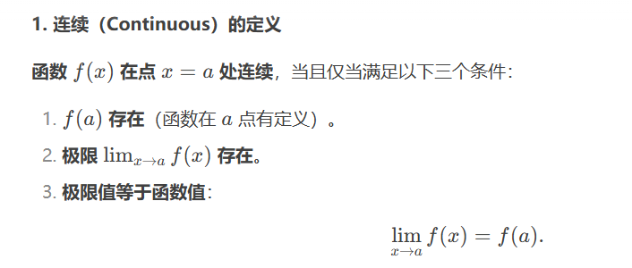
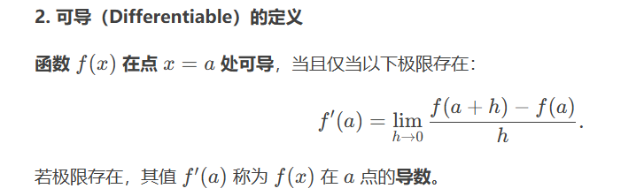
怎么算连续，怎么算可导

Slide 31
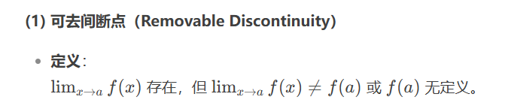
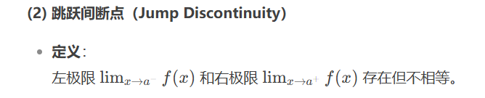
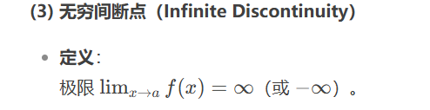
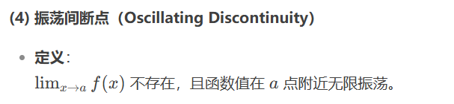

Slide 32
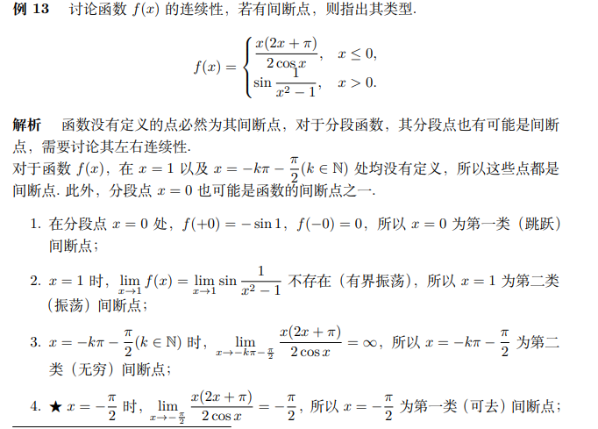

Slide 33
例
解

Slide 34
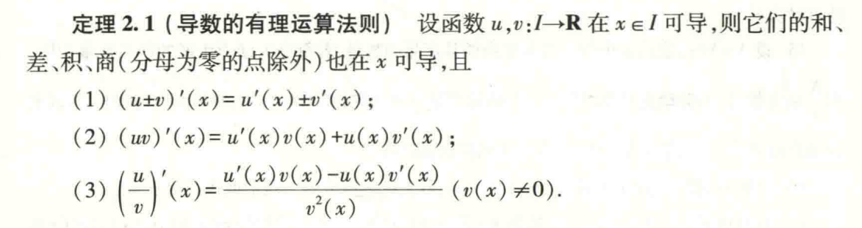

Slide 35
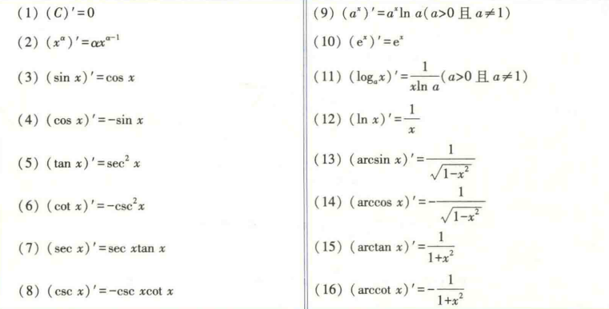

Slide 36
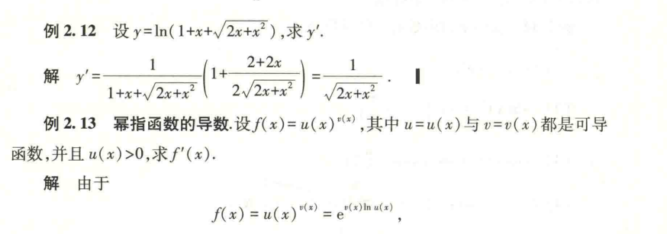
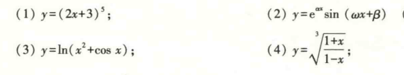

Slide 37
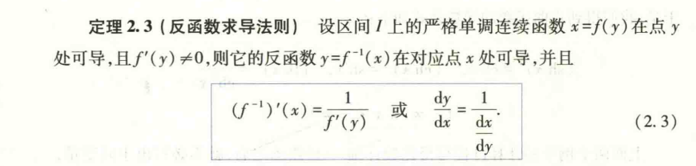


Slide 38

一元函数可微一定可导
可导一定可微

Slide 39



Slide 40




Slide 41



Slide 42



Slide 43



Slide 44


Slide 45



Slide 46


Slide 47



Slide 48
04
无穷级数
PS1：2.3.4.5。。n自己做我懒得弄了
PS2：求你们了用导航页吧别用那个重复目录的形式了，不专业！！！

Slide 49



跟谁比？

Slide 50



Slide 51



Slide 52



Slide 53



Slide 54


Slide 55


Slide 56


Slide 57
高等数学是一门极其强大的工具
希望大家不要把他当成考试
他将会成为你学习过程中的最大助力

